Slide 1

Название и тема кейса
«Название команды»
e-mail
телефон

Slide 2

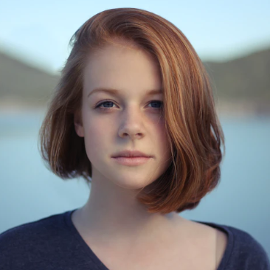
Название команды
Здесь можно разместить название Вашей образовательной организации
Имя Фамилия
Роль в команде
Имя Фамилия
Роль в команде
Имя Фамилия
Роль в команде
Имя Фамилия
Роль в команде
Коротко об участнике: какие задачи решал, опыт участия в аналогичных проектах
Коротко об участнике: какие задачи решал, опыт участия в аналогичных проектах
Коротко об участнике: какие задачи решал, опыт участия в аналогичных проектах
Коротко об участнике: какие задачи решал, опыт участия в аналогичных проектах

Slide 3
Анализ
На данном слайде рекомендуется презентовать:
Анализ исходных данных кейса: ключевые параметры, характеристики, особенности.
Типовая производственно-сбытовая цепочка функционирования АК «АЛРОСА» (ПАО)
Внешне экономическая экспортоориентированная среда
Внешняя социально экономическая среда региона присутствия
Окружающая среда, экология региона
Формирование рынков, прибыль с реализации основной продукции
Приток трудовых ресурсов, предоставление права на разработку месторождений, институционное влияние
Риски появления «черных лебедей» природного и как следствие техногенного характера
Выбросы CO2 , компенсации влияния на экологию, разработка экологических проектов
Предложение (реализация) основной продукции (алмазы (в т.ч. технические), бриллианты)
Социальные обязательства, трудовая занятость, налоги и дивиденды
Внутренняя производственно-сбытовая цепочка группы АК «АЛРОСА» (ПАО)
Производственный блок:
*ГОКи
*Обогащение
*Технологическая инфраструктура
*Нефтебазы
*Вспомогательные эксплуатирующие подразделения
Логистический блок:
*Навигация (Усть-Кут – Ленск)
*Зимник
*Поставки ТМЦ «запад- север»
*Привлечение сторонних перевозчиков
Сбытовой блок:
*Проведение сессий и аукционов
*Формирование долгосрочных контрактов
*Поддержание баланса спрос/предложение

Slide 4
Анализ
На данном слайде рекомендуется презентовать:
Анализ информации, полученной командой при поиске во внешних источниках.

Slide 5
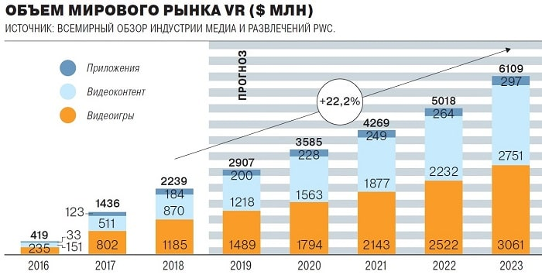
Анализ
На данном слайде рекомендуется презентовать:
Анализ факторов, влияющих на выбор потенциального решения.
Факторы перспективы развития новых рынков сбыта – игровая индустрия и VR среда
1. Переход социально общественных взаимодействия в онлайн формат;
2. Рынки Luxery сегмента консервативны, и не представлены в полной мере в цифровом формате как социально-общественная среда нового поколения «Гугла и Тиктока»;
3. Возможность продвижения нового продукта «цифровые украшения» с помощью SMM в социальных сетях и экосистемах;
4. В большей степени затраты на разработку и продвижение продукта – интеллектуальная собственность и ИТ разработки;
5. Кратное развитие рынков игровых и цифровых технологий, в том числе VR среда
Индустрия видеоигр
116
138
152
91
104
51
54
58
60
62
По данным аналитических агентств, насчитывается более 2,5 млрд геймеров во всем мире и их число только растет. Средний месячный чек платящего игрока, по экспертным оценкам, колеблется от 10 до 50 долл. При этом доля покупок «скинов» – платное изменение внешности внутри игровых элементов (вещей) по оценкам экспертов от 25-26%
Источник: https://hsbi.hse.ru/articles/virtualnaya-realnost-v-obrazovanii/
Источник: «Национальный исследовательский университет Высшая школа экономики»

Slide 6
Решение
На данном слайде рекомендуется презентовать:
Предложения в проект по внедрению/использованию новой технологии.
Сравнение вариантов решений задания, которые были рассмотрены командой.
Схема реализации предложения
Разработка смарт контрактов и протокола передачи данных (по типу ERC-1155) для NFT «цифрового аватара» алмаза (свечение, отображение в VR среде)
Создание уникального продукта – «цифровые украшения»
Адаптация NFT по протоколу с цифровой меткой (трейсинг) алмаза
«Цифровое украшение», как модель в цифровой среде, будет фактически дублировать физически купленное украшение с алмазами, не будет его подменять, т.к. право* владения этим образом установлено фактом покупки физического оригинала.
Реализация алмаза гранильным комплексам и ювелирам с добавленной стоимостью (value) за уникальный 3D образ алмаза в VR среде (возможность создания и отображение образа по заказу)
Огранка и создание украшения, с сохранением данной информацией об NFT
1. Создание «цифрового аватара» ювелирного украшения для AR и VR среды.
2. Создание цифровых украшений для индустрии видеоигр.
* закрепление исключительного права владения цифровым продуктом при помощи NFT
При посещении «VR вечеринок» и конференций владелец NFT и цифрового аватара в виде 3D образа опционально включает отображение и все гости видят уникальное отображение существующего украшения
Реализация конечному потребителю и демонстрация отображения 3D Образа в VR среде, закрепление пожизненного исключительного права на владение этим образом в VR среде

Slide 7
Решение
На данном слайде рекомендуется презентовать:
Критерии отбора лучшего решения.

Slide 8
Решение
Обоснование, расчёты, характеристики и показатели предлагаемого варианта.
На данном слайде рекомендуется презентовать:

Slide 9
Итоги и результаты внедрения
На данном слайде рекомендуется презентовать:
Оценка перечня социальных, экономических, экологических последствий от внедрения в проект новой технологии.

Slide 10
Итоги и результаты внедрения
На данном слайде рекомендуется презентовать:
Оценка перечня социальных, экономических, экологических последствий от внедрения в проект новой технологии.

Slide 11
Итоги и результаты внедрения
На данном слайде рекомендуется презентовать:
Оценка предполагаемого устойчивого развития с учетом применения предложенного решения.

Slide 12
Девиз команды / Слоган / Спасибо за внимание
«Название команды»
e-mail
телефон

Slide 13
Социальный комплекс
1. Трудовая занятость
2. Повышение квалификаций
3. Социальные гарантии
Потребление энергоносителей
1. Сырая нефть, дизель (простой, зимний, арктический), бензин, попутный и сжиженный газ.
Эксплуатационные затраты
1. Содержание и поддержание ОС
2. Объекты непрерывной эксплуатации
Логистический блок:
Сбытовой блок:
Климатическая зависимость завоза
1. «Северный завоз» Затаривание ТМЦ горизонт планирования 18мес;
2. Топливо тащиться до Усть-Кута сторонними перевозчиками
3. Фактор сторонних перевозчиков
4. Авиа перевозки
5. Транспортная доступность
6. Пропускная способность (тает зимник зимника)
Экспортоориентированная зависимость спроса на алмазы
1. «Северный завоз» Затаривание ТМЦ горизонт планирования 18мес;
2. Топливо тащиться до Усть-Кута сторонними перевозчиками
3. Фактор сторонних перевозчиков
4. Авиа перевозки
5. Транспортная доступность
6. Пропускная способность (тает зимник зимника)
Факторы:
1. Заражения людей COVID-19
2. Падение спроса на алмазы
3. Институционные ограничения (региональные и федеральные ограничения)
4.
5.

